Slide 1
中斷向量表查詢
黃修敏

Slide 2
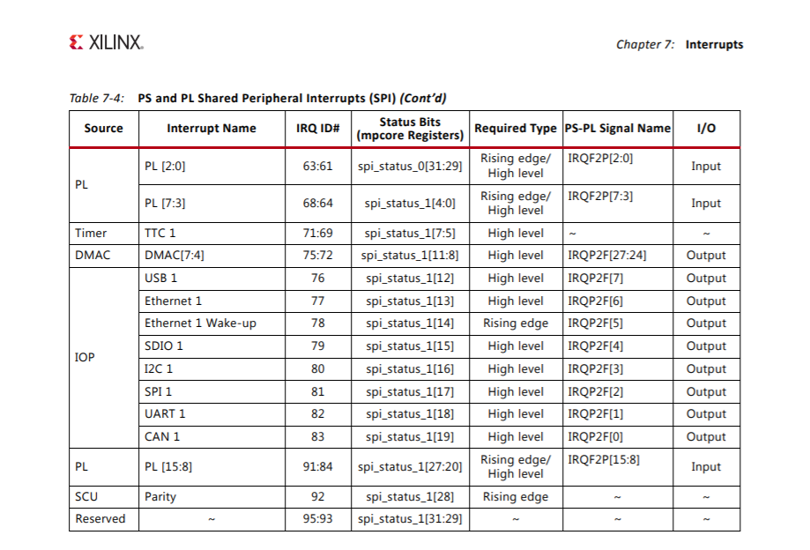
IRQ#

Slide 3
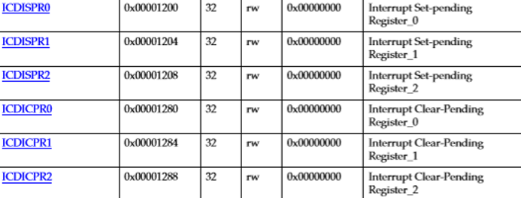
pedding

Slide 4
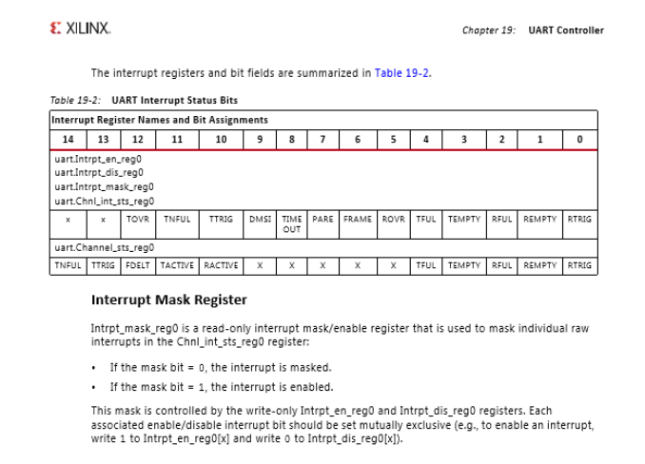
Mask or en/disable register

Slide 5
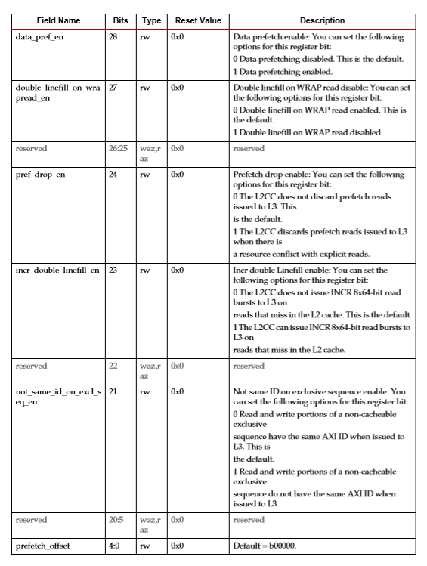
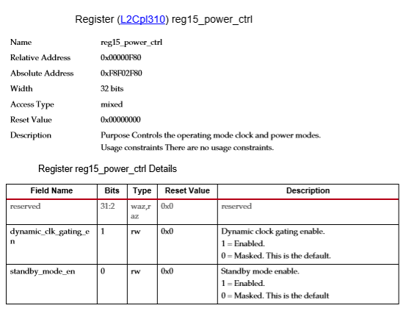
Mask or en/disable register (FPGA內部觸發)

